Slide 1



EXACT CLUB
Como realizar onboarding e rampeamento de novos colaboradores

Slide 2
Meu objetivo com você
Mostrar um caminho para que o novo colaborador da sua empresa esteja preparado para os desafios que vai enfrentar no dia-a-dia da operação.

Slide 3
Que gere ROI
Que o tempo gasto no processo seletivo retorne em ganho de eficiência e envolvimento por parte do novo colaborador.

Slide 4
ENCANTAR E MOTIVAR

Slide 5
O que é um Playbook?
O playbook é um documento estratégico que contém todos os processos, políticas e melhores práticas necessárias para os colaboradores desempenharem suas funções de maneira eficaz.
Reduz a curva de aprendizado e cria uniformidade no desempenho dos colaboradores.
Metodologia 5W2H – Ferramenta para definir processos claros.

Slide 6
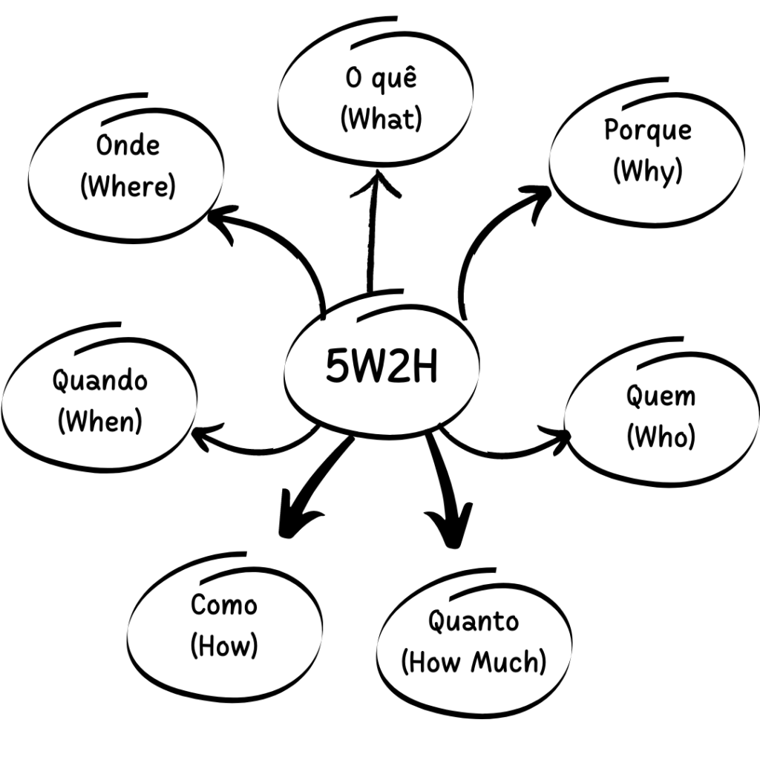
Metodologia 5w2h
Foi criada na indústria automobilística japonesa:
What (O que?): O que será incluído no playbook?
Why (Por que?): Por que é necessário criar o playbook?
Who (Quem?): Quem será responsável por criar e atualizar o playbook?
Where (Onde?): Onde o playbook será disponibilizado?
When (Quando?): Quando o playbook será criado e atualizado?
How (Como?): Como será estruturado o conteúdo do playbook?
How Much (Quanto): Quanto tempo e recurso serão necessários para criar o playbook?

Slide 7

Estrutura do Playbook
Seções Principais:
Visão, missão e Valores;
Organograma e Funções;
Rotinas Operacionais;
Ferramentas e Softwares Utilizados;
Indicadores e Metas*;
Versão:
Online;
Física;
*Dica: Metas SMART
S - Específica;
M - Mensurável;
A - Atingível;
R - Relevante;
T - Temporal;

Slide 8
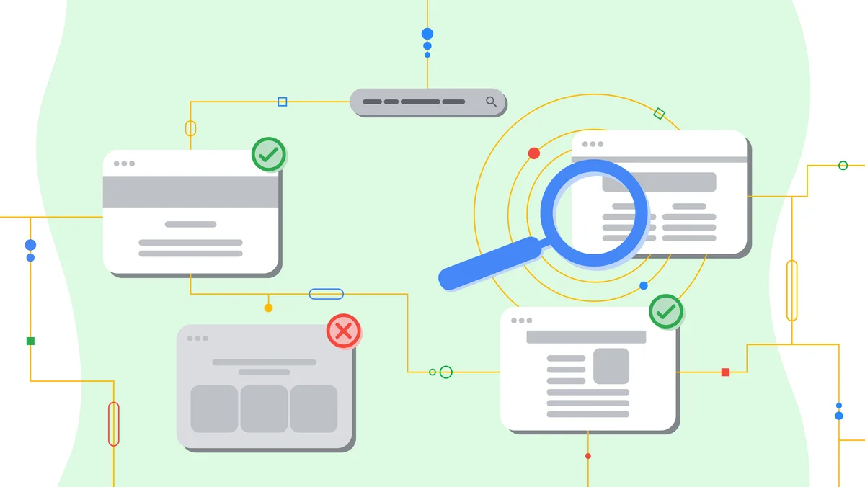
Ferramentas Online
Na versão online onde a gente pode armazenar as informações:
Google Sites ou Classroom;
Notion;
Trello;
Evernote;

Slide 9
Benefícios de um Playbook Bem Estruturado
Clareza nos processo.
Redução de dúvidas e falhas.
Aumento de autonomia e confiança.
Exemplo prático: A Amazon atualiza seus playbooks a cada ciclo trimestral, baseando-se no feedback de seus colaboradores, para garantir que os processos estejam sempre otimizados.

Slide 10
O OBJETIVO É QUE O
ROI DESSE
INVESTIMENTO
SE PAGUE
E TE GERE
ÓTIMOS RETORNOS!
2. A Importância da Educação no Onboarding
Importância: A educação durante o onboarding é fundamental para garantir que os novos colaboradores estejam capacitados para desempenhar suas funções de maneira eficaz e integrada com a cultura da empresa.
Benefícios:
Acelera o tempo até que o colaborador se torne produtivo.
Reduz erros e retrabalho, ao ensinar processos corretos desde o início.
Promove retenção de talentos ao proporcionar uma experiência de aprendizado estruturada e valiosa.

Slide 11
Metodologias de Educação no Onboarding
Blended Learning (Aprendizado Híbrido): Combina o aprendizado online com sessões presenciais, oferecendo flexibilidade e interação ao mesmo tempo.
Social Learning (Aprendizado Social): Envolve o aprendizado em grupo, onde os colaboradores interagem, compartilham experiências e aprendem uns com os outros em um ambiente colaborativo.
Microlearning: Oferece pequenos blocos de conteúdo com duração de 5 a 15 minutos, focando em um conceito ou habilidade específica. Isso torna o aprendizado mais fácil de digerir e aplicar.
Learning by Doing: Práticas no trabalho, onde o colaborador aprende realizando suas tarefas, recebendo feedback em tempo real.

Slide 12
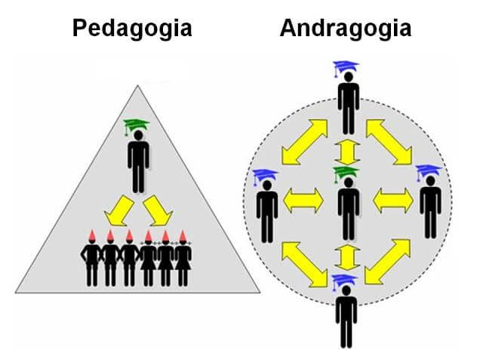
Princípios da Andragogia
Conceito: A andragogia foca no aprendizado de adultos, reconhecendo que os adultos têm necessidades e motivações diferentes das crianças no processo de aprendizado.
Autonomia e Autodireção;
Experiência Prévia;
Aplicabilidade Imediata;
Orientação para Problemas Práticos;

Slide 13
Semana de Integração (40 horas)
Exemplo de Divisão de Horas em Educação
Treinamento Corporativo (8 horas):
Apresentação da cultura, missão e valores da empresa.
Ferramentas e Processos (12 horas):
Treinamento em sistemas internos, metodologias e práticas do time.
Educação sobre Produtos (10 horas):
Entendimento detalhado dos produtos/serviços oferecidos pela empresa.
Treinamentos Comportamentais (6 horas):
Dinâmicas para desenvolver habilidades comportamentais e soft skills.
Acompanhamento Prático (4 horas):
Atividades práticas com o mentor para aplicar o conteúdo aprendido.

Slide 14
Modelo 70 - 20 - 10:
70% aprendizado prático;
20% mentoria;
10% teoria;

Slide 15

3. Porque Despender tempo com treinamento de ferramentas?
Produtividade e Eficiência;
Redução de Erros Operacionais;
Aceleração da Integração ao Fluxo de Trabalho;
Redução do Tempo de Suporte e Necessidade de Retrabalho;
Alinhamento com as Práticas e Políticas da Empresa;
Engajamento e Satisfação do Colaborador;

Slide 16
Metodologias para Treinamento em Ferramentas
Hands-on (Aprendizado Prático): O colaborador aprende utilizando diretamente as ferramentas, aplicando conceitos teóricos em cenários reais ou simulados.
Simulações Realistas: Criação de cenários simulados que espelham situações reais do dia a dia da empresa, permitindo ao colaborador aplicar as ferramentas em condições controladas.
Shadowing (Acompanhamento): O novo colaborador acompanha um profissional experiente que demonstra o uso correto das ferramentas.
Microlearning: Uso de pequenos módulos de aprendizado sobre as ferramentas, com foco em funcionalidades específicas.

Slide 17
De Espaço para Erros!
Esse é o momento para o novo colaborador testar as possibilidades e ver os pontos que estão dando certo e os de melhoria.

Slide 18
Divisão de Horas:
Primeiro Módulo (8 horas): Introdução à interface e funcionalidades básicas da ferramenta.
Segundo Módulo (6 horas): Treinamento prático em cenários simulados, com resolução de problemas e execução de tarefas.
Terceiro Módulo (4 horas): Avaliação prática e feedback com exercícios avançados e cenário real supervisionado.
Quarto Módulo (2 horas): Revisão final e suporte contínuo (FAQs, tutoriais online, contato com o TI).
Exemplo Prático e Divisão de Horas
CRM: Treinamento prático em como registrar clientes, monitorar interações e gerar relatórios de vendas.
Software de Suporte ao Cliente: Simulações de atendimentos reais, inserção de tickets e resoluções de casos.
Ferramentas de Colaboração (Slack, Teams): Aplicação em tempo real durante reuniões e comunicação interna, aprendendo a criar canais, gerenciar grupos e usar funcionalidades avançadas.
Produto Comercializado pela Empresa: Liberar uma versão do produto, para que o novo colaborador explore as possibilidades e veja na prática as variáveis que podem aparecer.

Slide 19
Gaste Tempo Treinando Produto!

Slide 20
ROLEPLAYS

Slide 21
4. Modelos de onboarding, exemplificações
No processo de onboarding, é essencial escolher um modelo que se alinhe à cultura e aos objetivos da empresa.
Nesta seção, apresentaremos cinco modelos de onboarding, destacando suas características e aplicações.
Cada abordagem oferece um caminho diferente para garantir que novos colaboradores se adaptem e atinjam seu pleno potencial rapidamente.

Slide 22
Exemplo:
Primeiro Dia: Boas-Vindas e Apresentação;
Primeira Semana: Treinamentos Básicos;
Primeiro Mês: Integração Funcional;
Primeiros Três Meses: Acompanhamento e Feedback;
Modelo Tradicional
Estrutura: Um processo linear e cronológico que segue uma série de etapas padronizadas para todos os novos colaboradores, desde apresentações até treinamentos.
Objetivo: Oferecer uma integração geral e estruturada, garantindo que todos os colaboradores recebam as mesmas informações sobre a empresa, suas políticas e processos.
Vantagens: Simples de implementar, oferece estrutura clara e previsível, colaboradores com a mesma base de conhecimento.
Desvantagens: Pouca flexibilidade para necessidades individuais, pode ser visto como engessado e nem sempre acompanha a velocidade de adaptação dos colaboradores.

Slide 23
Exemplo:
Semana 1: Imersão nas principais áreas (RH, TI, Vendas, Atendimento), com job shadowing em cada uma.
Semana 2: Roleplaying e simulações de cenários específicos, como atendimento ao cliente ou execução de tarefas técnicas.
Semana 3: Execução de projetos práticos e feedback intensivo dos mentores.
Semana 4: Avaliação de desempenho e plano de ação para desenvolvimento contínuo.
Modelo Baseado em Experiência Imersiva
Estrutura: Imersão total em todas as áreas da empresa, simulação de situações reais e existe o processo de job shadowing;
Objetivo: Criar uma experiência profunda e realista do dia a dia da empresa, promovendo uma integração rápida e eficaz com a cultura e as práticas operacionais.
Vantagens: Aumenta o engajamento e melhora a retenção do conteúdo.
Desvantagens: Exige desenvolvimento de plataformas interativas e design apropriado.

Slide 24
Exemplo:
Desafios e missões: O novo colaborador completa tarefas e recebe recompensas por cada fase concluída.
Pontuação e níveis: A progressão no onboarding é medida com níveis de habilidades adquiridas.
Feedback em tempo real: O colaborador recebe retorno imediato sobre seu desempenho.
Modelo Gamificado
Estrutura: O processo de onboarding é transformado em uma experiência interativa e lúdica, utilizando elementos de jogo para motivar e engajar os colaboradores.
Objetivo: Tornar o aprendizado mais dinâmico e divertido, aumentando a retenção de informações e o engajamento.
Vantagens: Aumenta o engajamento e melhora a retenção do conteúdo.
Desvantagens: Exige desenvolvimento de plataformas interativas e design apropriado.

Slide 25
Exemplo:
Onboarding Digital: Primeiro contato ocorre por meio de módulos e-learning antes do colaborador iniciar o trabalho presencial.
Onboarding Presencial: Após completar os módulos online, o colaborador realiza treinamentos práticos e interações com colegas no local de trabalho.
Sessões de Perguntas e Respostas: Momentos agendados para que o colaborador possa tirar dúvidas com gestores e especialistas.
Modelo Híbrido
(Online + Presencial)
Estrutura: O processo será dividido em momentos que o novo colaborador vai ter atividades online e em outro momento atividades presenciais.
Objetivo: Proporcionar flexibilidade ao colaborador, permitindo que ele absorva as informações em seu próprio ritmo antes de integrar-se fisicamente ao ambiente de trabalho.
Vantagens: Flexibilidade, ritmo de aprendizado personalizado e reduz custos no processo presencial.
Desvantagens: Exige desenvolvimento de plataformas interativas e design apropriado.

Slide 26
Exemplo:
Semana 1 (Sprint 1): Introdução à cultura e missão da empresa.
Semana 2 (Sprint 2): Treinamento técnico sobre ferramentas e fluxos de trabalho.
Semana 3 (Sprint 3): Execução prática e primeiros projetos reais, com suporte do mentor.
Semana 4 (Sprint 4): Revisão e refinamento das práticas, conclusão do onboarding.
Modelo em Sprints
Estrutura: Sprints semanais, com reuniões diárias para alinhar expectativas e no final de cada sprint ter uma avaliação do que foi aprendido, e o que precisa ser revisado.
Objetivo: Utilizar uma metodologia ágil, adaptando o onboarding de forma iterativa e ajustando o conteúdo com base no progresso do novo colaborador.
Vantagens: Flexibilidade, encoraja autonomia e autoavaliação, permite ajustes rápidos e oportunos com base nas necessidades.
Desvantagens: Maior necessidade de planejamento, exige acompanhamento próximo e curva de aprendizado fragmentado.

Slide 27
Não Esqueça de Avaliar o Sucesso do Onboarding
Pesquisas de Satisfação: Aplicadas em 30, 60 e 90 dias para medir a percepção do colaborador sobre a experiência.
Objetivo: Garantir que o processo de onboarding esteja funcionando de maneira eficiente, corrigindo problemas rapidamente e aumentando a retenção de talentos.
Avaliação de Performance Inicial: Avaliações formais de desempenho para entender a evolução técnica e comportamental do colaborador.
Benefícios: Identificar pontos de melhoria no processo e mantém um acompanhamento regular da adaptação do colaborador.

Slide 28
Treine, Treine, Treine…

Slide 29
OBRIGADO!

